Slide 1


Előadja Musa Bence és Pongrácz Ádám

Slide 2

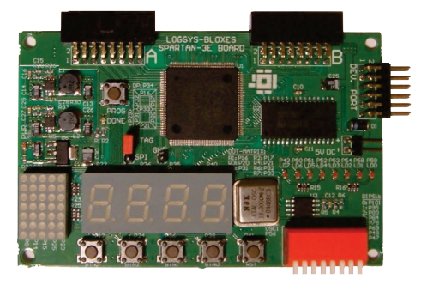
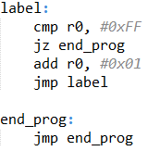
Story time

Slide 3
Legelső koncepció
Programozás
Végrehajtás
Buktatók:
Maximum 256 utasítás
Hardver integritása

Slide 4
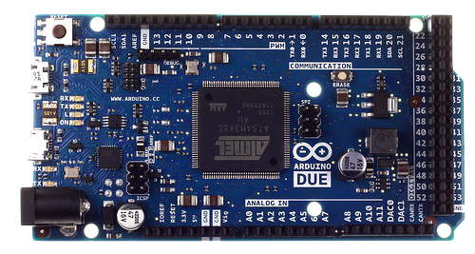
SZAR a megmentő
Arduino due:
512KB Flash memória a futtatandó programnak
96KB SRAM a program részére
84MHz-es, 32bites ARM Cortex-M3 CPU
DMA vezérlő
3.3V logikai feszültségek

Slide 5
Az új koncepció
Input
Kiértékelés
Döntés
Bukatók:
Lustaság
Egyetem
Munka
Vizsgaidőszak
Diamond még nincs meg
GTA V

Slide 6


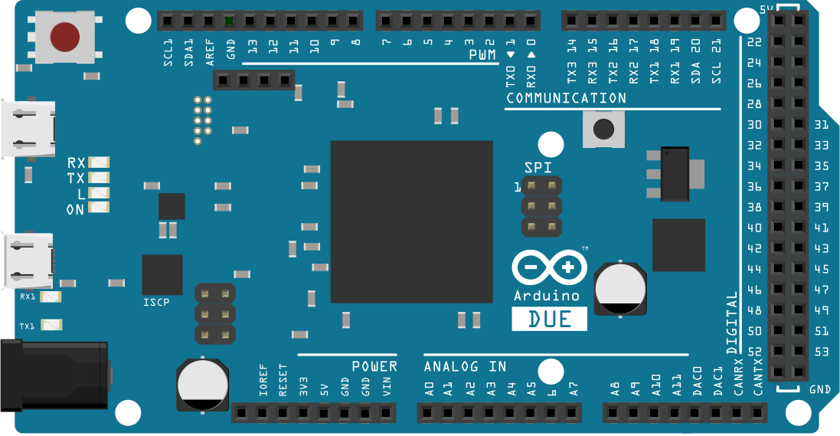


Hardver illesztések

Slide 7
Objektum Orientált megközelítés
Part
Engine
ServoUnit
Sensor
LED

Slide 8
Arduino alapok
Deklarált de nem definiált függvények
Fontosabb beépített függvények:
void pinMode (int, INPUT | OUTPUT)
int digitalRead (int)
void digitalWrite (int, LOW | HIGH)
int analogRead (int)
void analogWrite (int, int)
void setup (void)
void loop (void)

Slide 9
Hibakezelés
try, catch
unsigned short ERROR = 0;
#define TRY
\
if (ERROR == 0)
#define CATCH(errval)
\
else if(ERROR == errval)
Csak a loop()-ban
\
if(ERROR != 0)
#define AFTERR
#define THROW(errval)
\
ERROR = errval;
loop()

Slide 10
Tesztelés
tests.txt
Validátor projekt
g++
tester.exe
RC.ino
results.txt

Slide 11
Tesztelés
PHP + MySQL PHP + MySQL PHP + MySQL PHP + MySQL PHP + MySQL PHP + MySQL PHP + MySQL
Simulátor projekt
g++
simulator.exe
RC.ino
PHP + MySQL PHP + MySQL PHP + MySQL
PHP + MySQL PHP + MySQL PHP + MySQL
g++
validator.exe
Validátor projekt
PHP + MySQL PHP + MySQL PHP + MySQL PHP + MySQL PHP + MySQL PHP + MySQL PHP + MySQL

Slide 12
Összegzés

